Slide 1



Slide 2

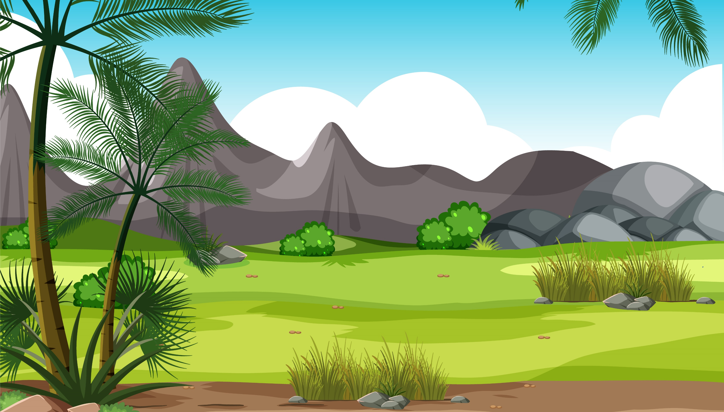

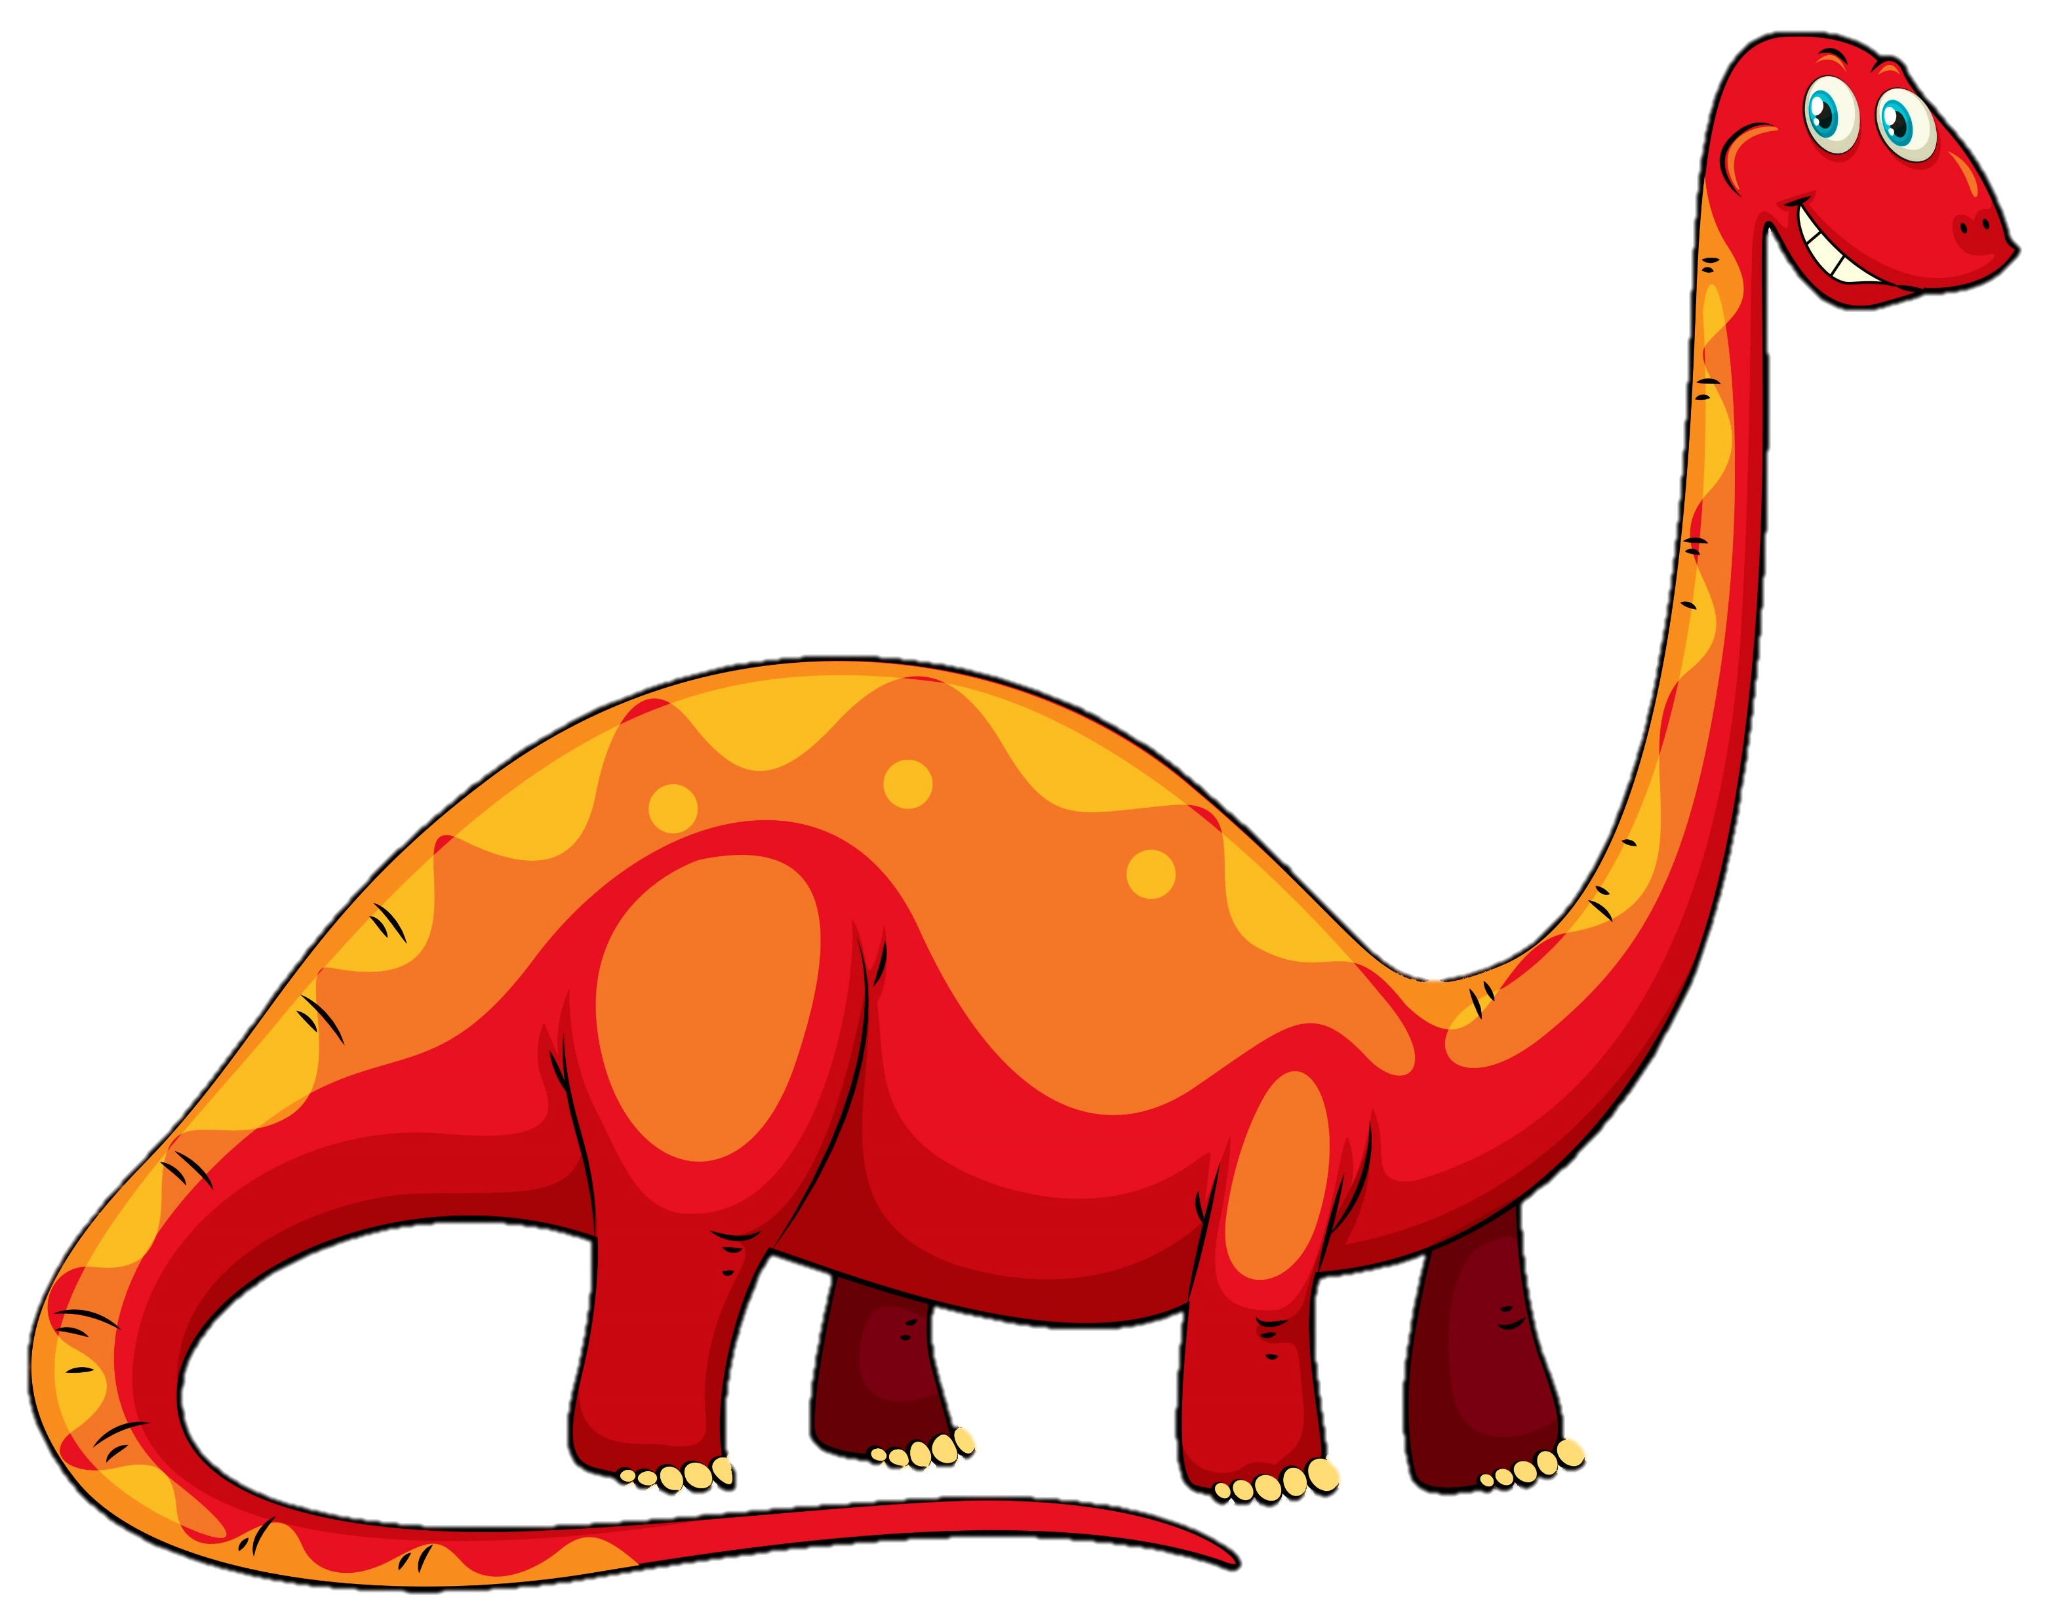
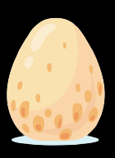


Slide 3
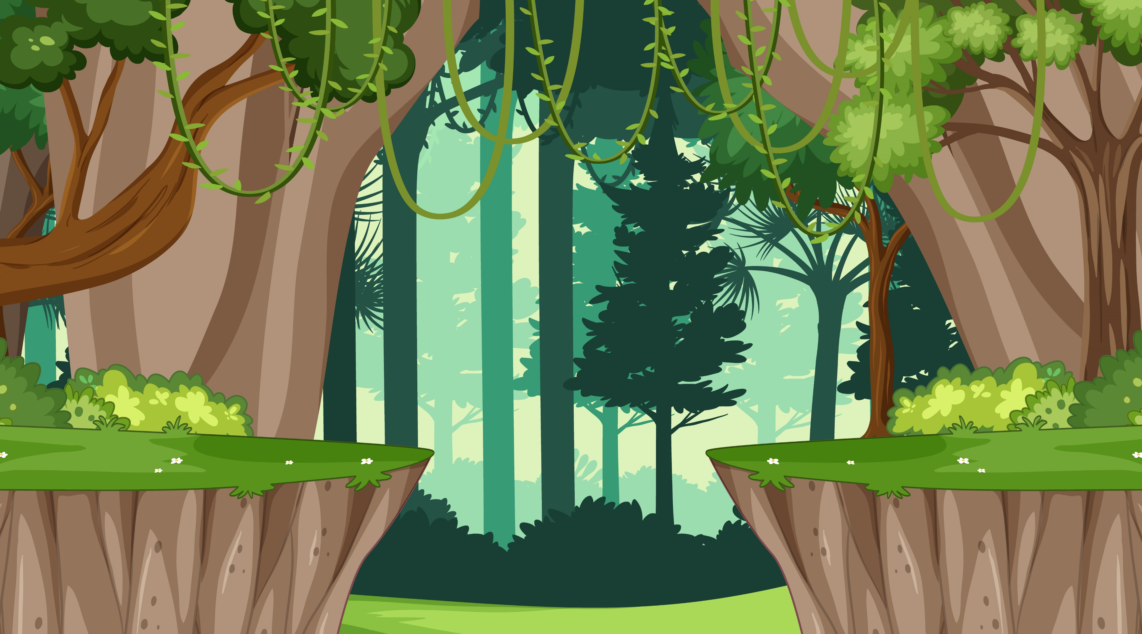
Luật chơi
Khủng long mẹ đang đi tìm con của mình. Để giúp khủng long mẹ tìm thấy con, các em hãy trả lời 3 câu hỏi tương ứng với 3 quả trứng. Chọn 1 đáp án đúng nhất trong 4 đáp án. Trả lời đúng, khủng long mẹ sẽ tìm thấy khủng long con.

Slide 4
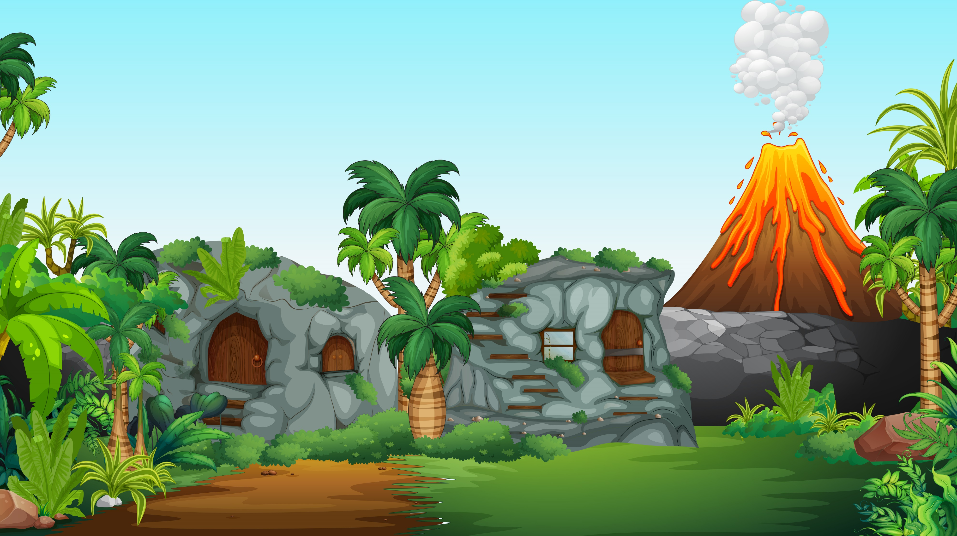
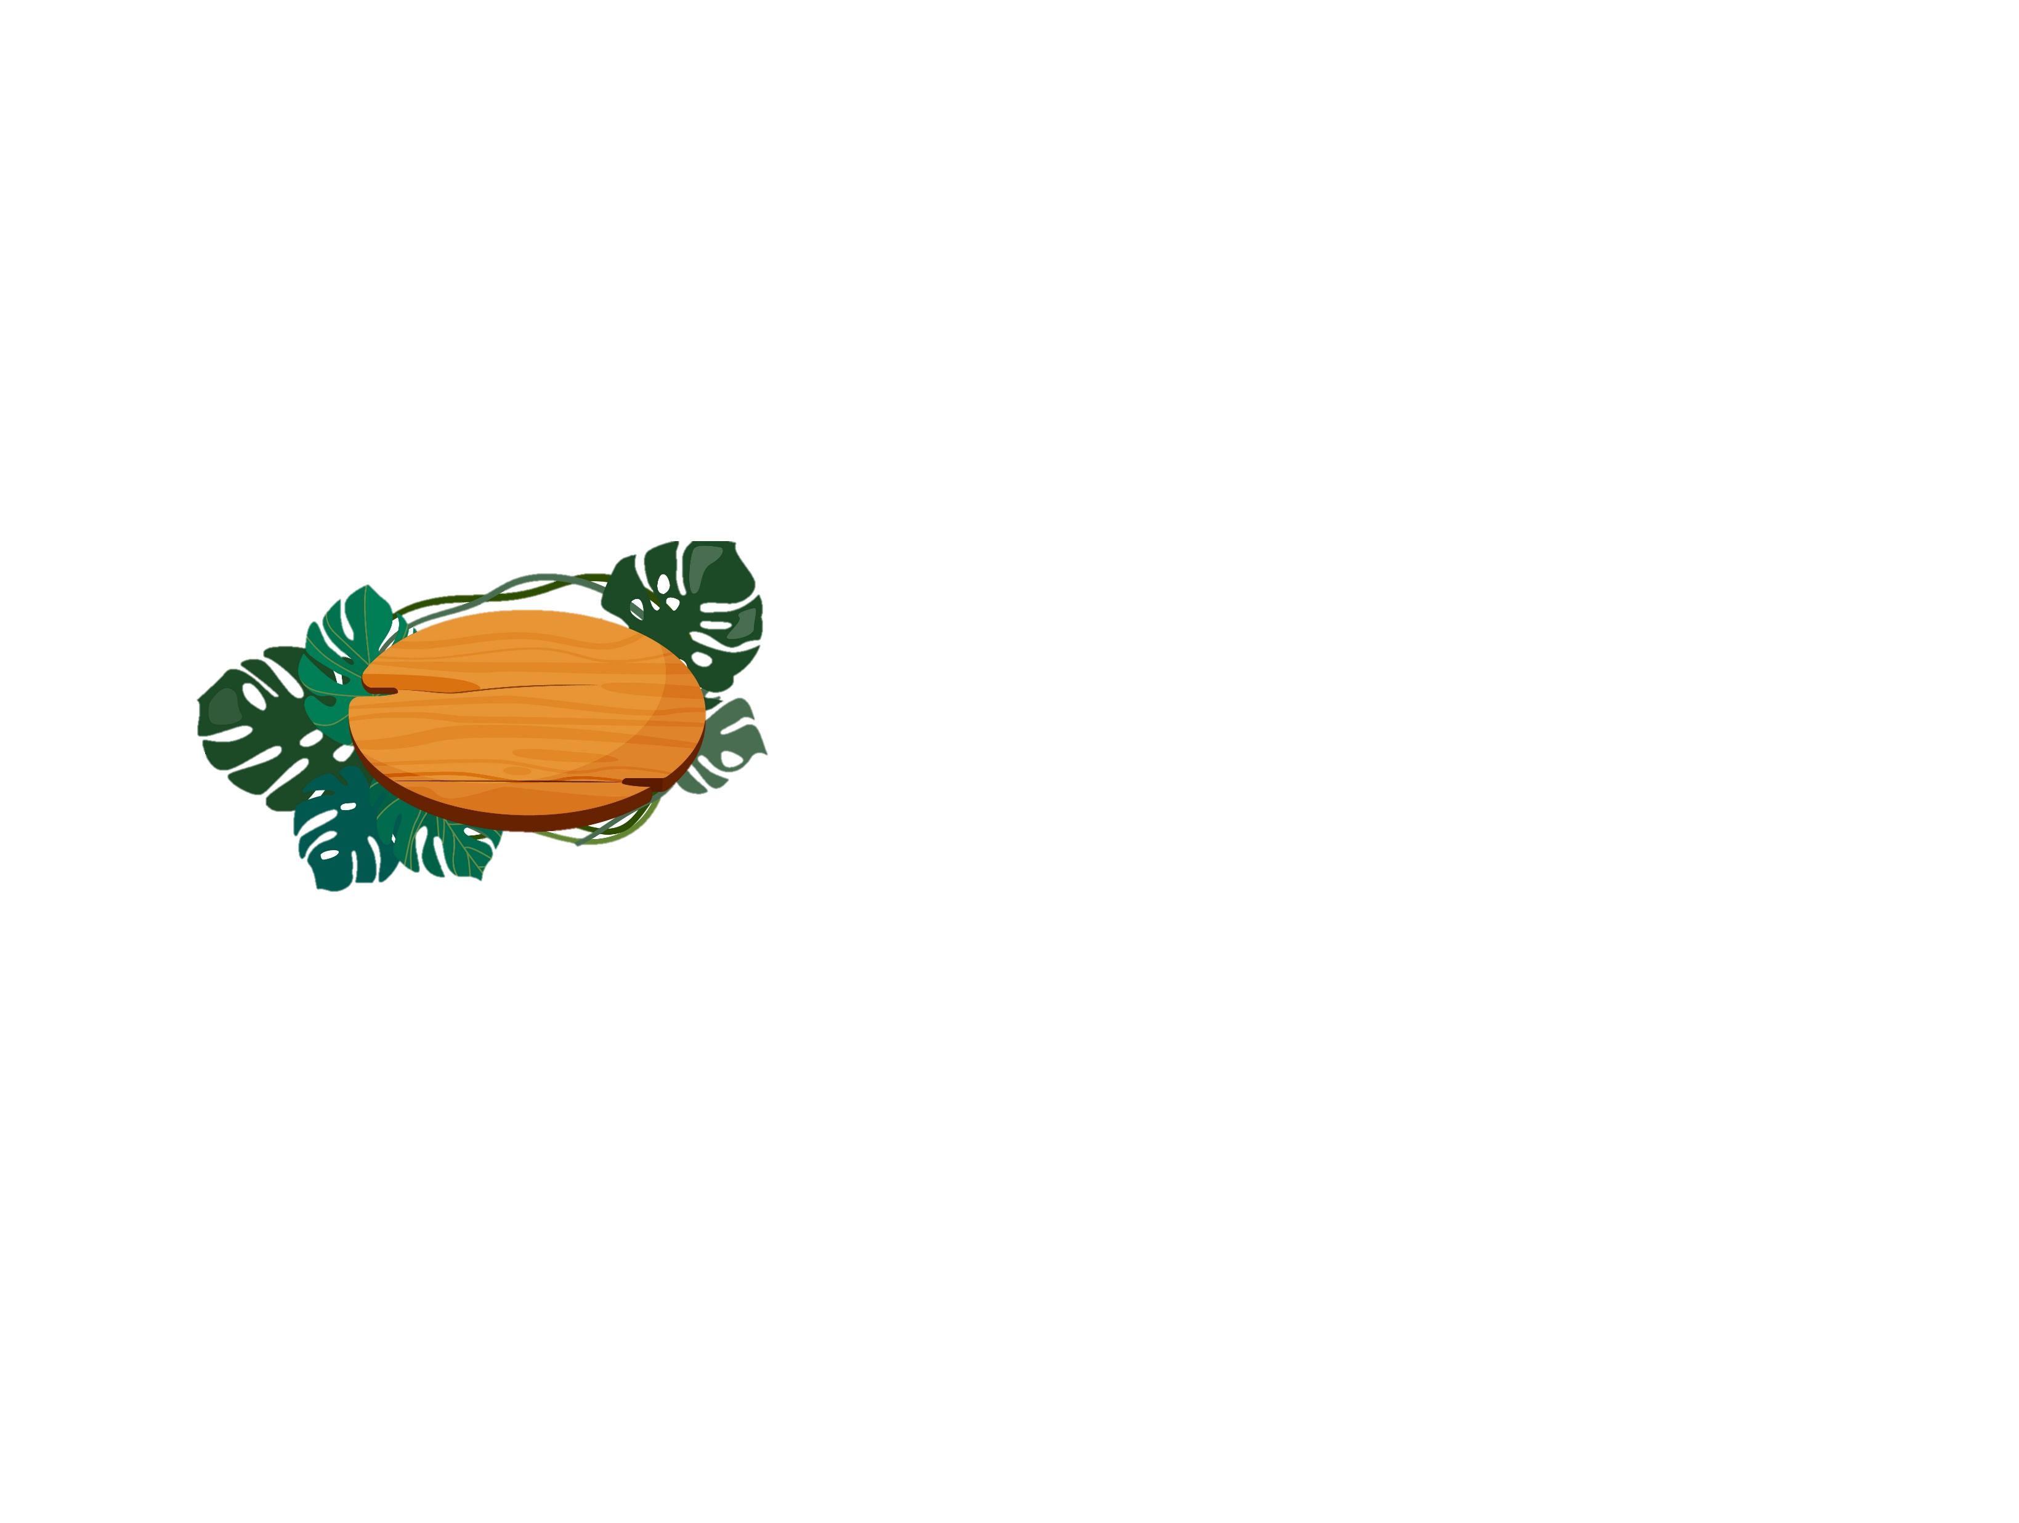
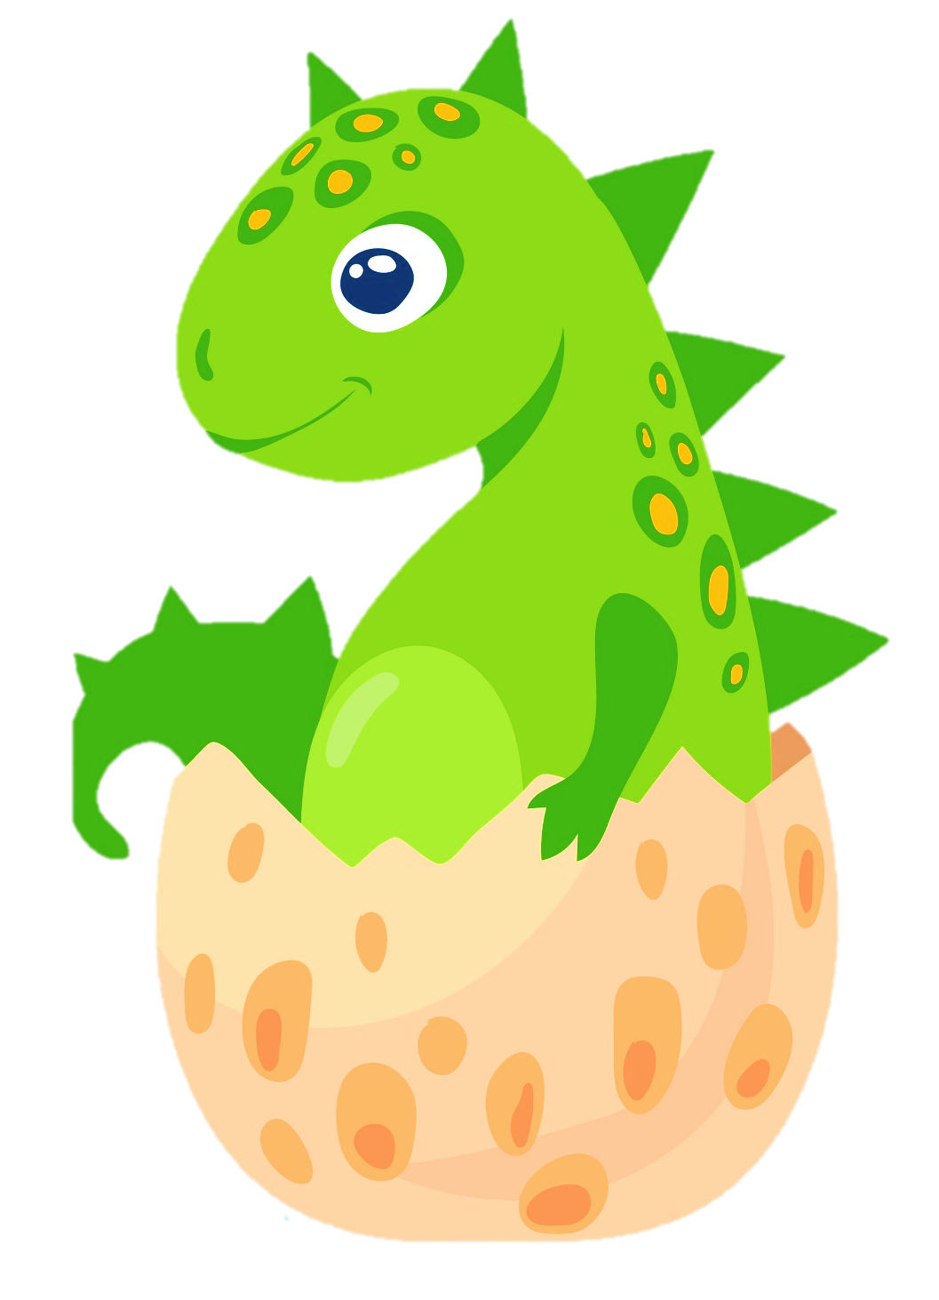
Kết thúc
Notes:
GV click → khủng long di chuyển đến quả trứng
GV ấn vào bên phải quả trứng → câu hỏi 1 → quay lại → khủng long hiện ra và biến mất
GV tiếp tục click để khủng long di chuyển đến quả trứng thứ 2
GV nhấn vào chữ kết thúc → slide tiếp theo

Slide 5
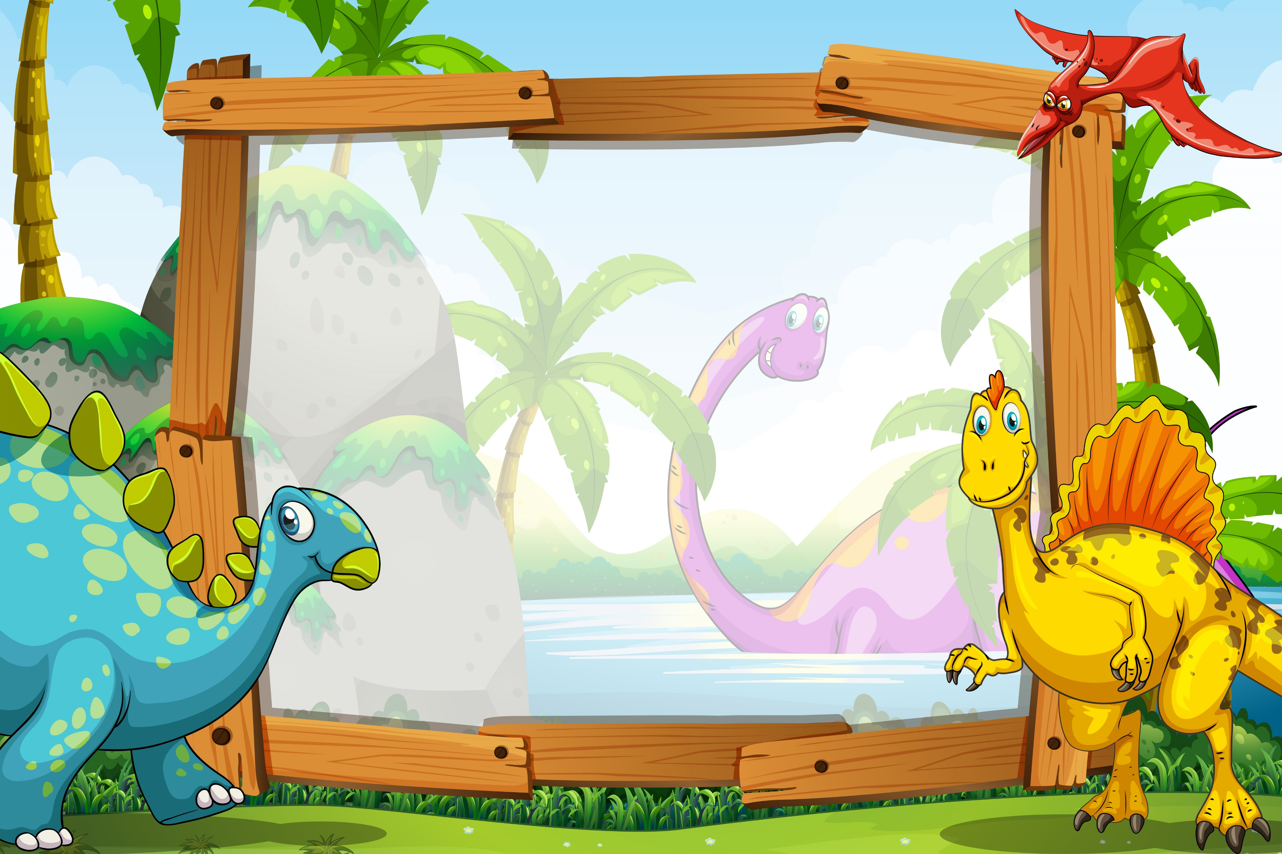

1. Cho số bị trừ là 10, số trừ là 7, hỏi hiệu là bao nhiêu?
A. 4
B. 3
C. 5
D. 6
Quay lại
Notes:
GV nhấn vào câu trả lời → hiện đáp án. Đáp án đúng (màu xanh lá), đáp án sai (màu đỏ)
GV nhấn quay lại để về trang chủ

Slide 6
2. Cho số bị trừ là 9, số trừ là 2, hỏi hiệu là bao nhiêu?
A. 5
B. 6
C. 7
D. 8
Quay lại
Notes:
GV nhấn vào câu trả lời → hiện đáp án. Đáp án đúng (màu xanh lá), đáp án sai (màu đỏ)
GV nhấn quay lại để về trang chủ

Slide 7
3. Có 15 con chim đậu trên cành, sau đó có 4 con chim bay đi. Hỏi trên cành còn lại mấy con chim?
A. 15
B. 12
C. 16
D. 11
Quay lại
Notes:
GV nhấn vào câu trả lời → hiện đáp án. Đáp án đúng (màu xanh lá), đáp án sai (màu đỏ)
GV nhấn quay lại để về trang chủ

Slide 8


Slide 9
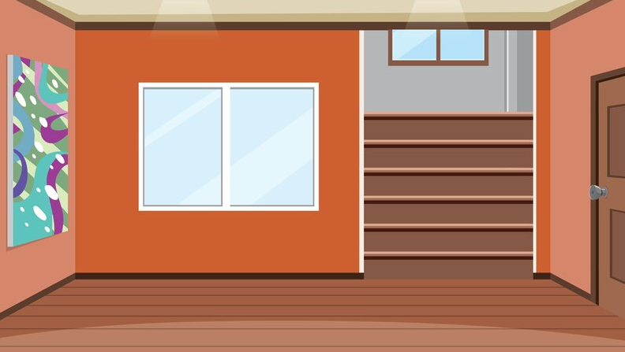
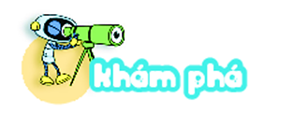
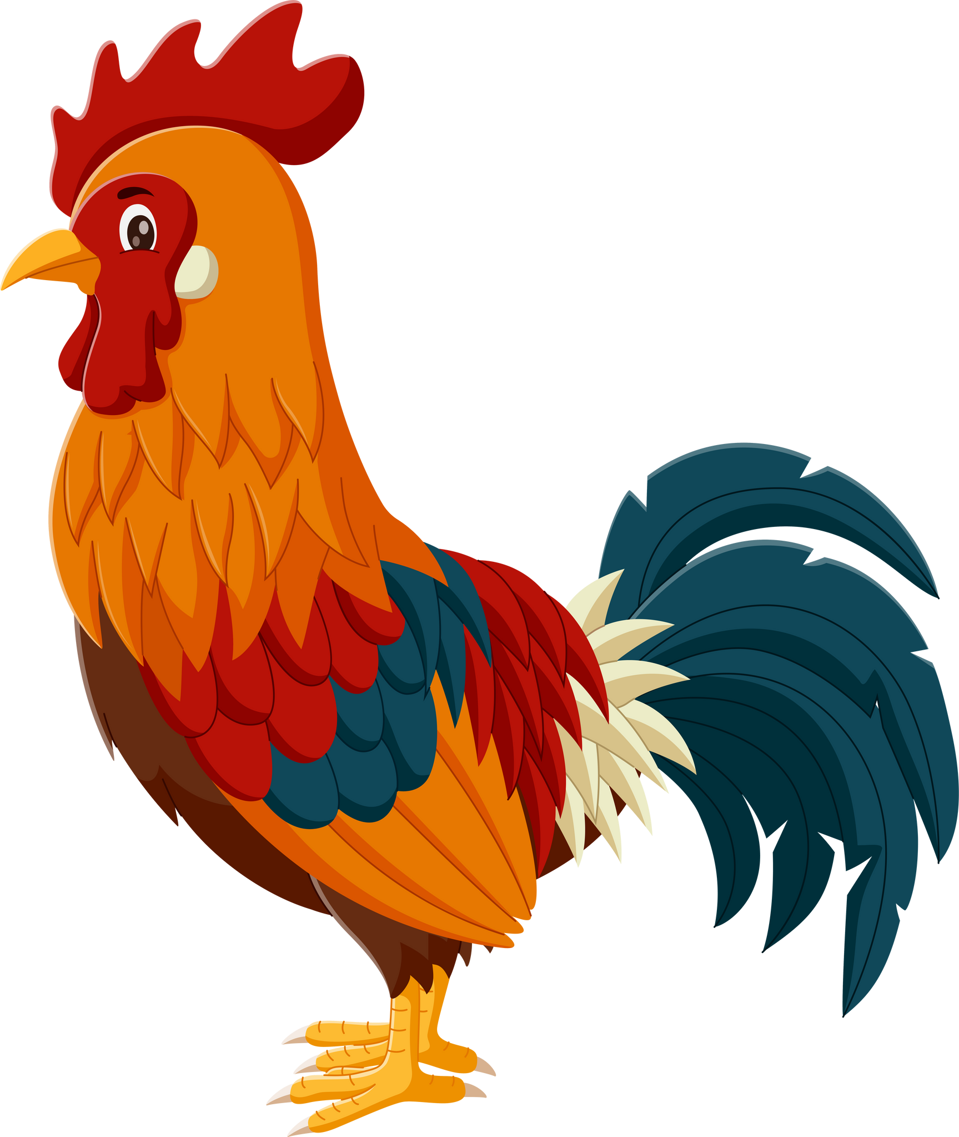
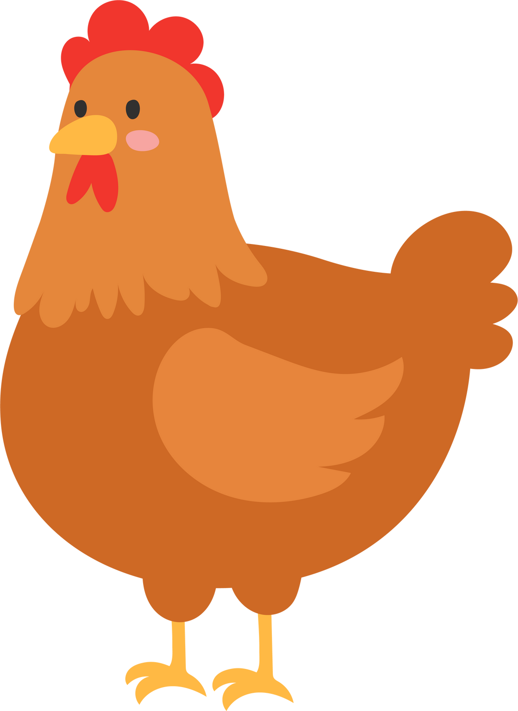

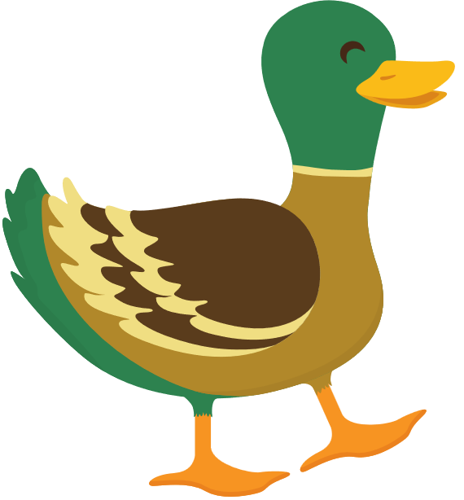
a) Số gà hơn số vịt mấy con?
?
Bài giải:
Số gà hơn số vịt là:
10 – 7 = 3 (con)
Đáp số: 3 con

Slide 10

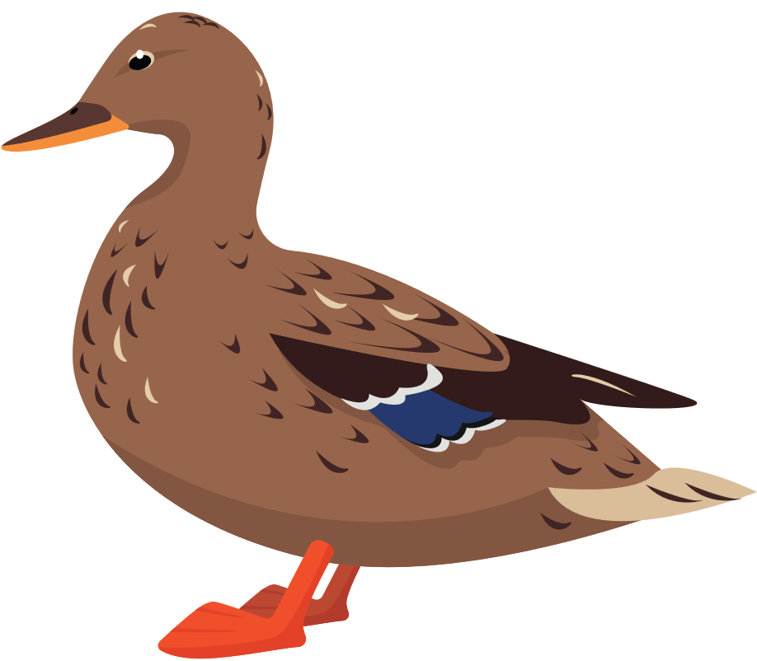
?
Bài giải
Số ngỗng kém số vịt là:
7 – 5 = 2 (con)
Đáp số: 2 con

Slide 11

Để giải bài toán bài toán có lời văn, ta cần làm theo những bước nào?
Bước 1: Phân tích, tìm hiểu đề bài (Cho biết gì? Hỏi gì?).
Bước 2: Tìm phép tính giải bài toán.
Bước 3: Trình bày (viết) bài giải.

